Slide 1

Fungsi Banyak
Imas Ratna Ermawati

Slide 2
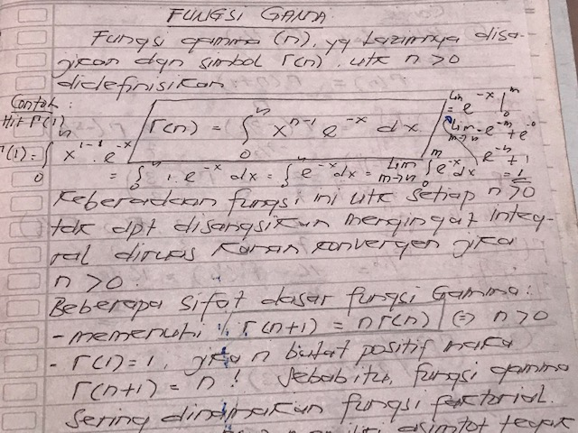
Fungsi Gamma

Slide 3
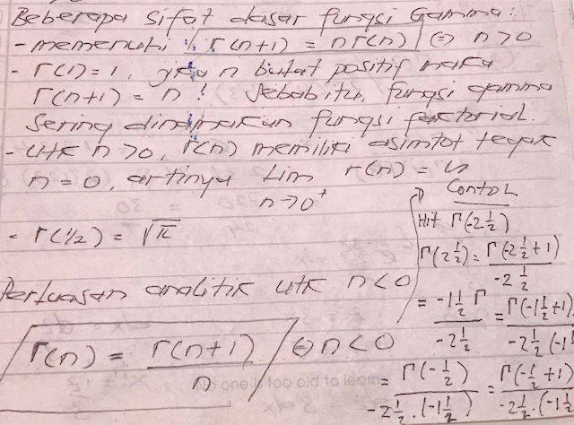

Slide 4
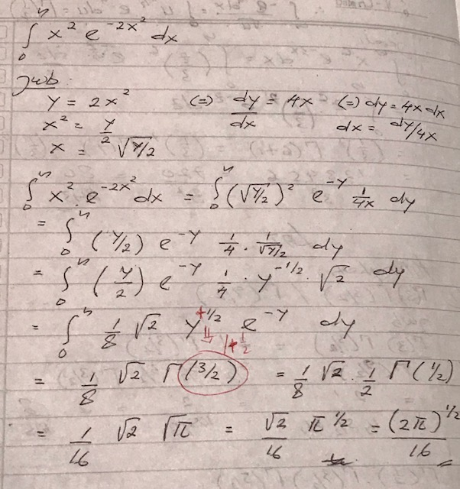
Contoh soal

Slide 5
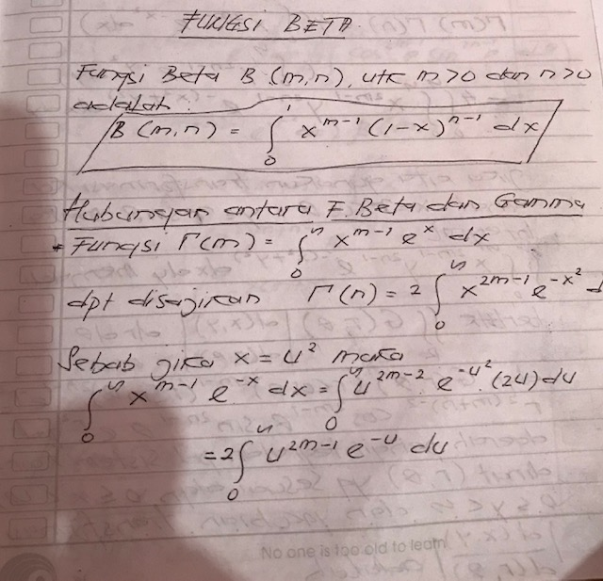
Fungsi Betha

Slide 6
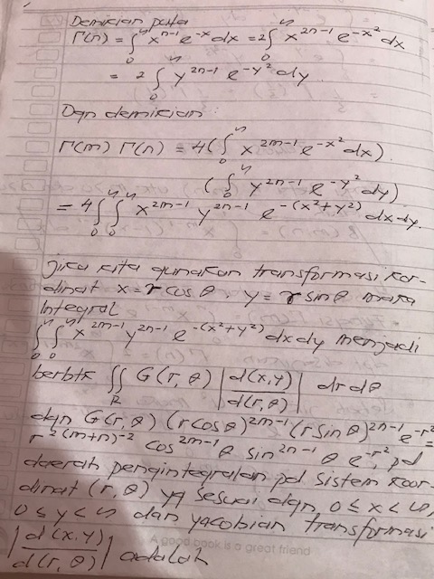

Slide 7
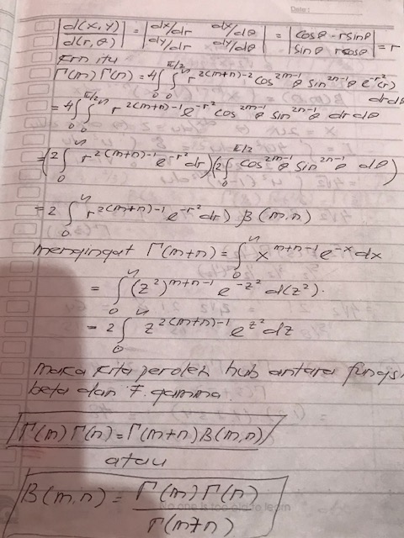

Slide 8
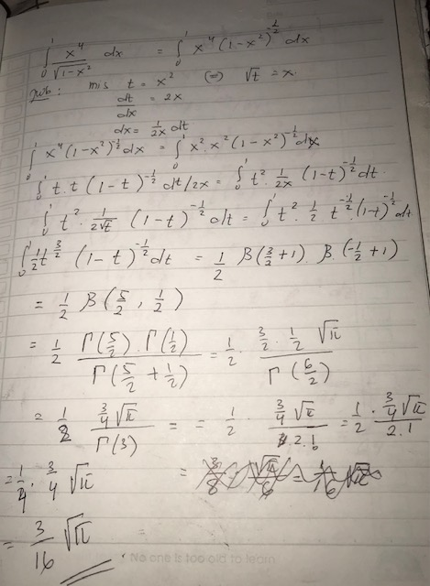
Contoh Soal

Slide 9
Terima Kasih

